Slide 1
Marokko!!
Reis 5 en 6 Toerisme

Slide 2
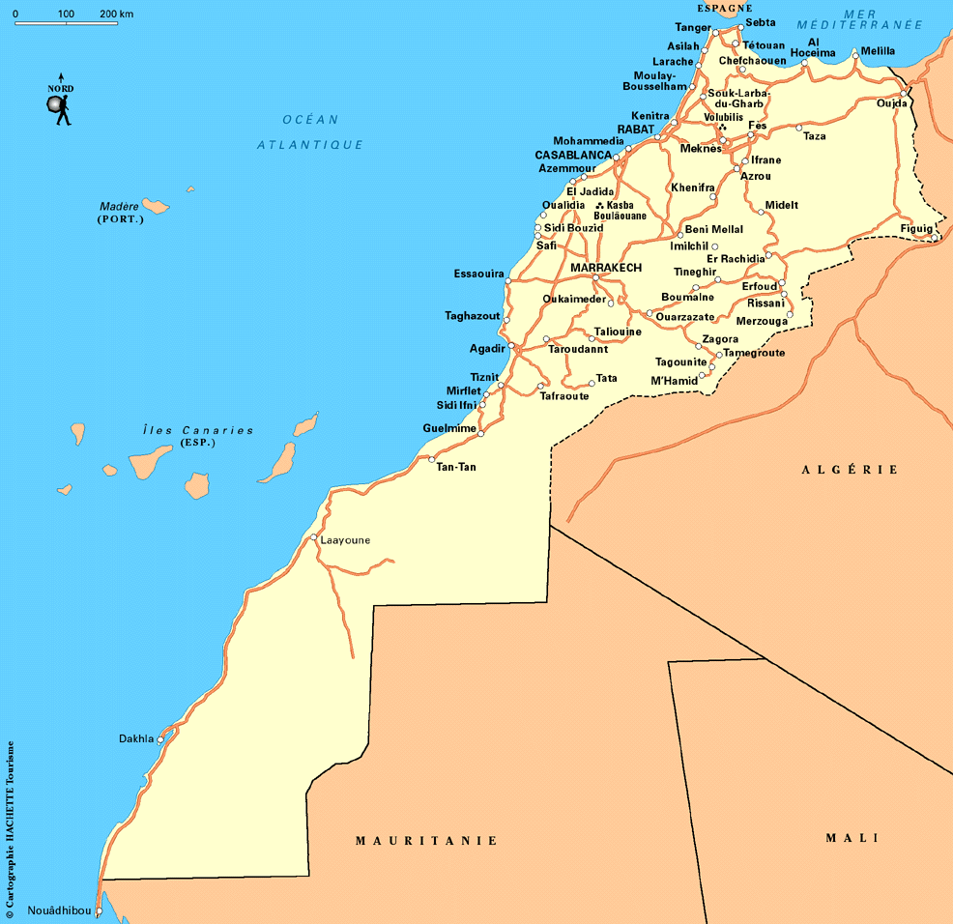

Slide 4
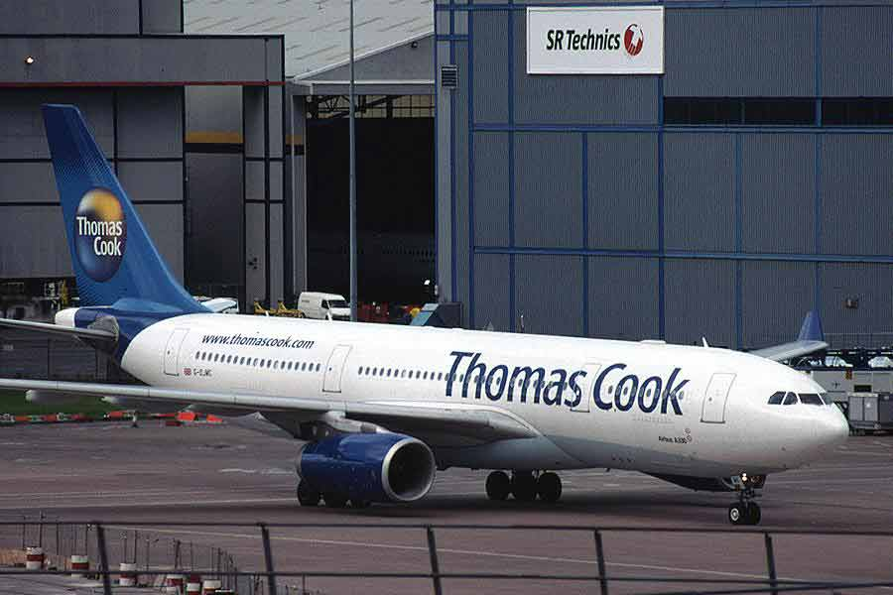
Dag 1
Vertrek
Aankomst Marrakech
Transfer naar hotel
Avondmaal

Slide 5
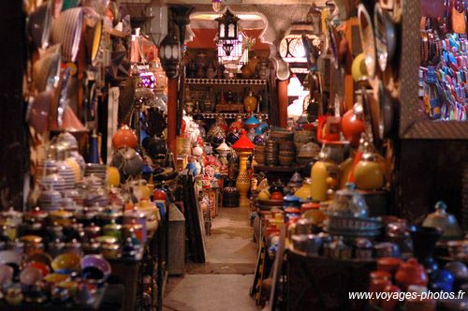
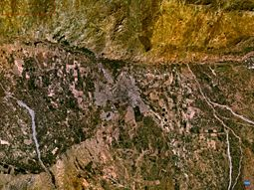
Dag 2: Marrakech

Slide 6
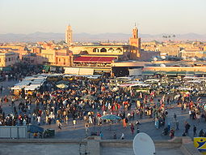
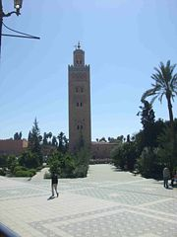

Slide 7
Dag 3: Marrakech - Ouarzazate

Slide 9
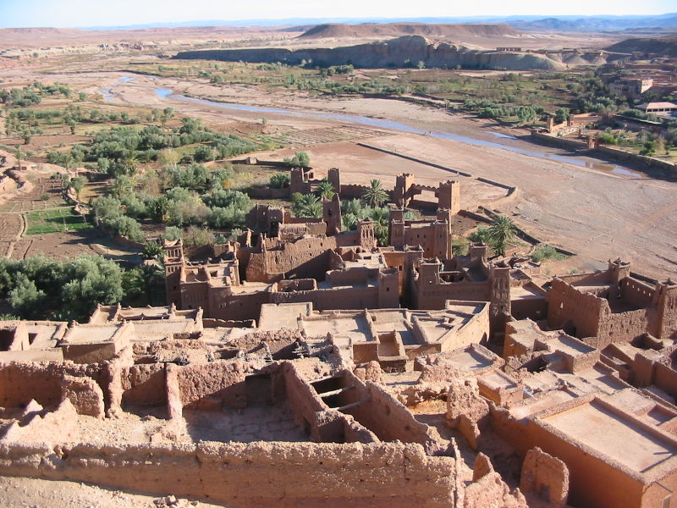
Ait Ben Haddou

Slide 10
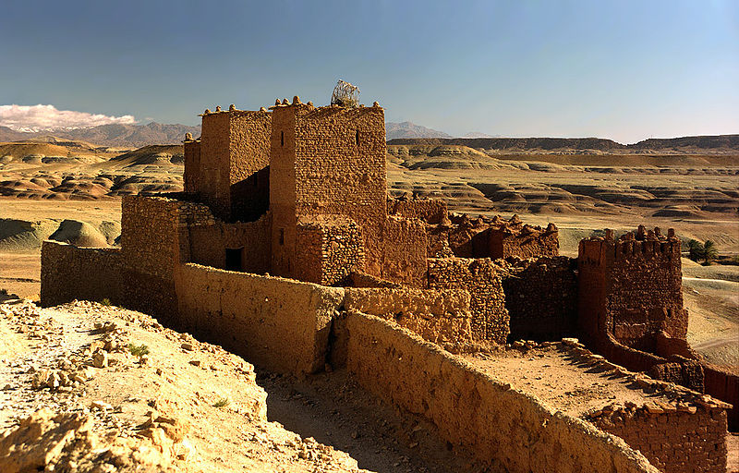

Slide 11
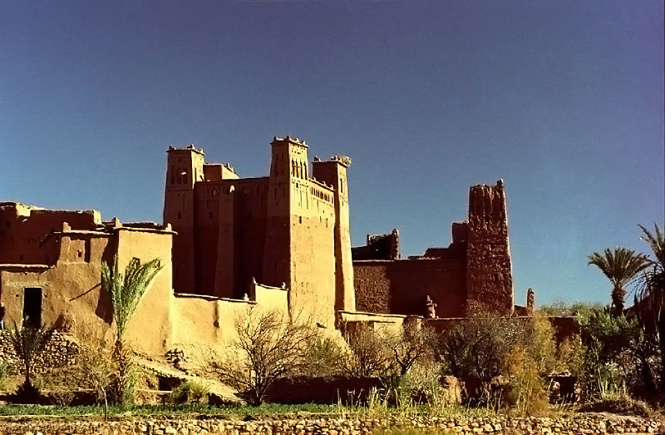

Slide 12
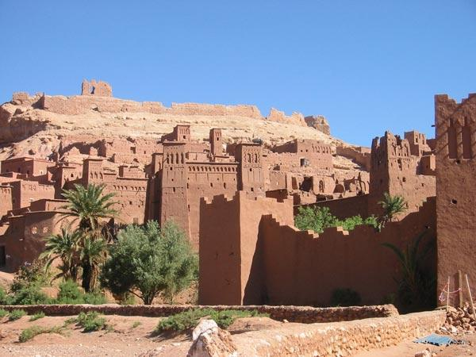
Ouarzazate

Slide 13
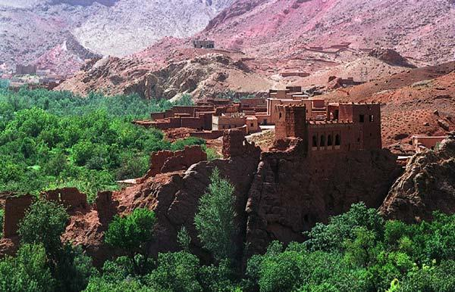

Slide 14
Dag 4: naar Tineghir en terug

Slide 16
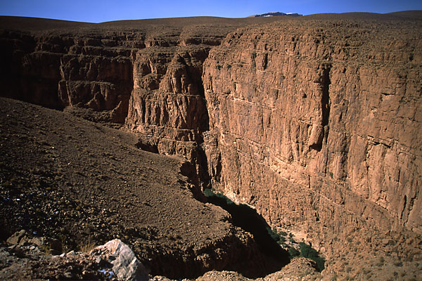
Vallei Dades

Slide 17
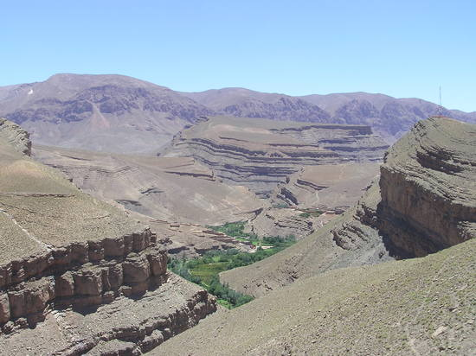

Slide 18
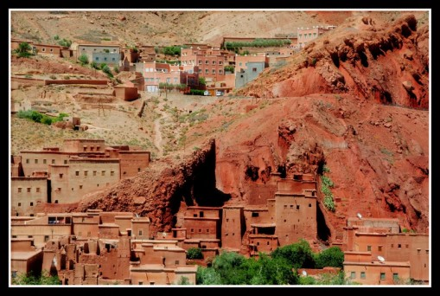

Slide 19
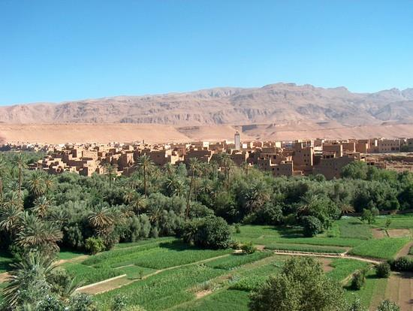
1000 kasbahs

Slide 20
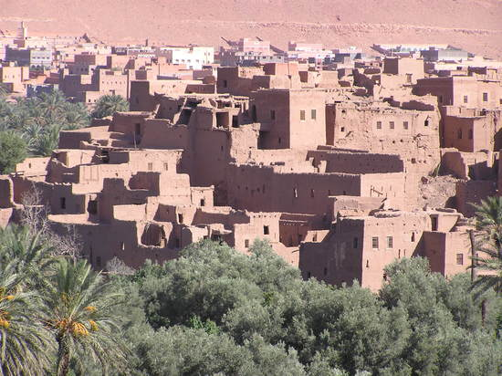

Slide 21
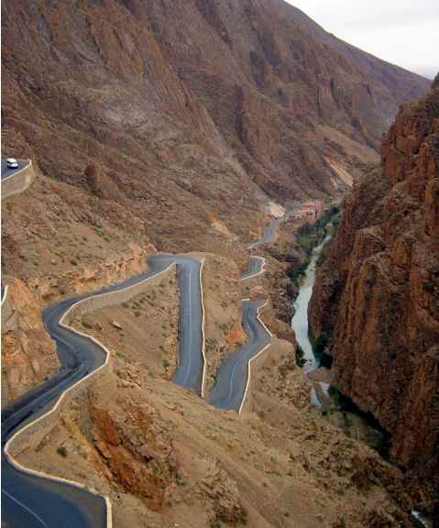
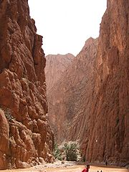
Tineghir - Todrakloof

Slide 22
Dag 5: Ouarzazate - Taroudant - Agadir

Slide 24
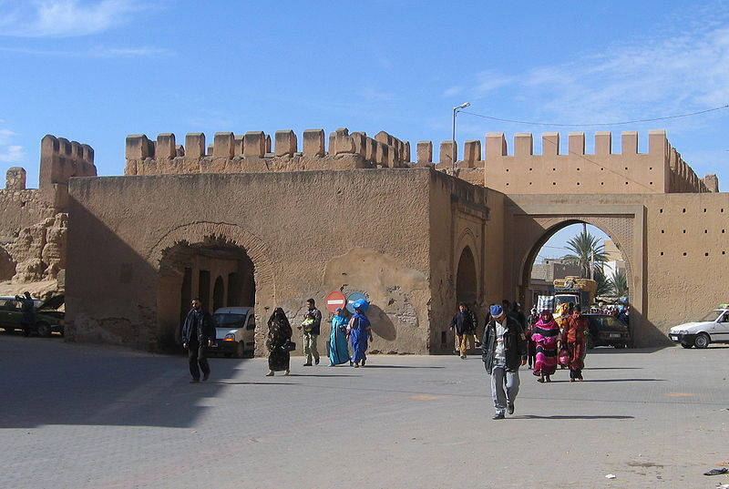
Taroudant

Slide 25
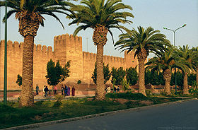

Slide 26
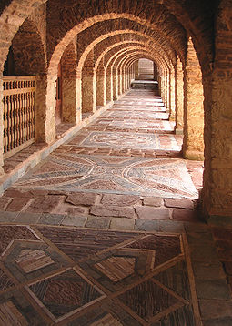
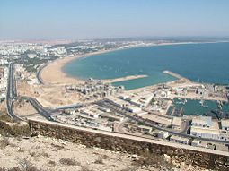
Agadir

Slide 27
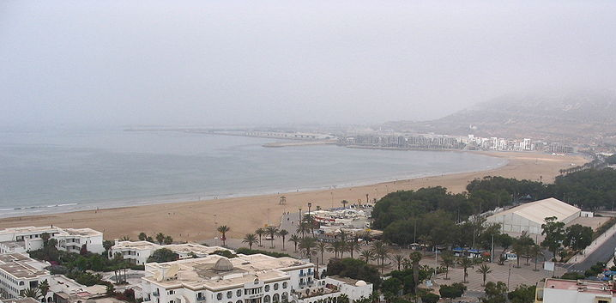
Dag 6: ochtend: vrij
namiddag: richting Essaouira

Slide 29
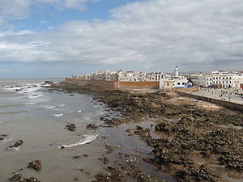
Essaouira

Slide 30
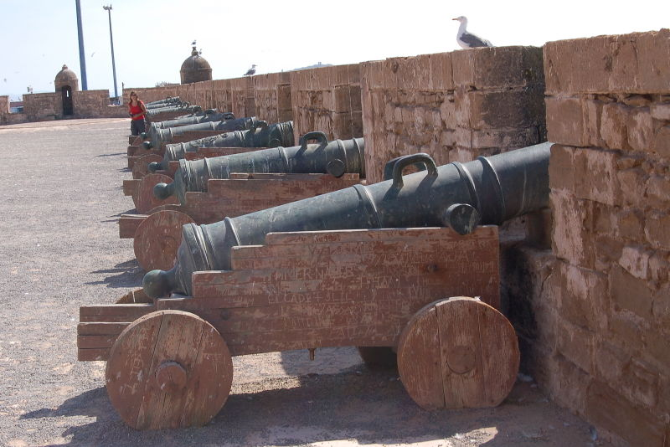

Slide 31
Dag 7: Essaouira - Marrakech

Slide 33
Marrakech

Slide 34
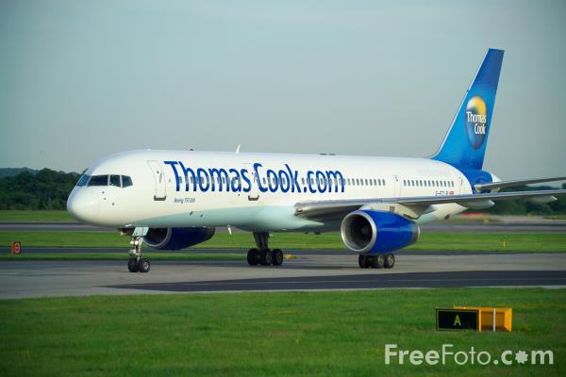
Dag 8: naar huis

